Slide 1
Szkolny Konkurs na graficzny projekt kartki wielkanocnej
Wyniki Marzec 2024

Slide 2
Klasy I - III

Slide 3
I miejsce
Amanda Jurczak kl. 3a

Slide 5
II miejsce
Sterios Piotrkowski kl. 3a

Slide 6
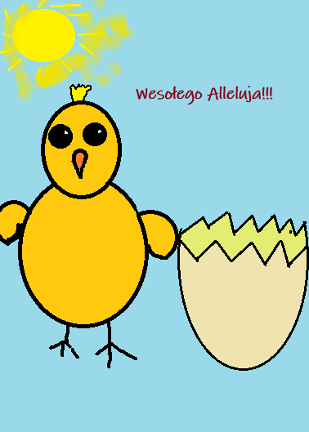

Slide 7
III miejsce
Victoria Jaśkiewicz kl. 3b

Slide 8
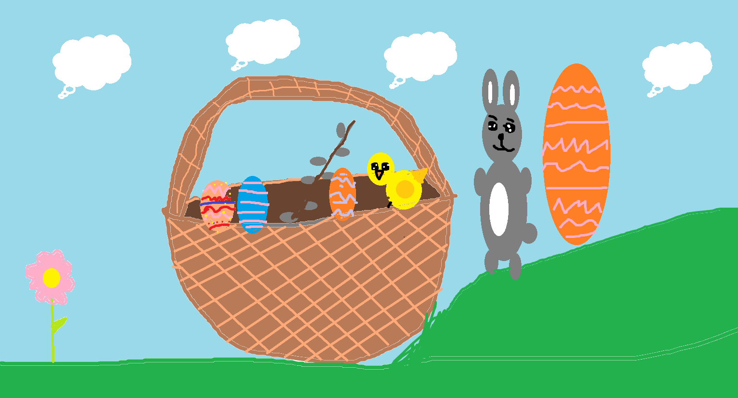

Slide 9
Klasy IV - VI

Slide 10
I miejsce
Yewa Makieiewa kl. 5b

Slide 11
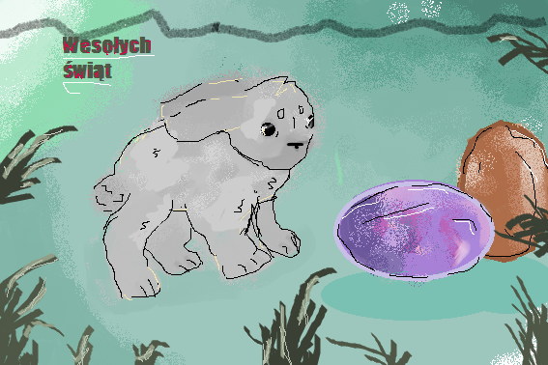

Slide 12
II miejsce
Nadia Klepacka kl. 6a

Slide 13
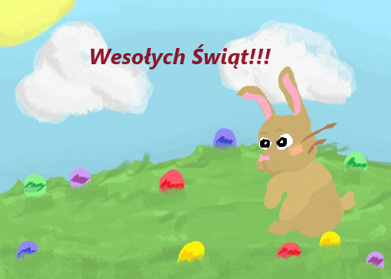

Slide 14
III miejsce
Julia Koperwas kl. 5b

Slide 15
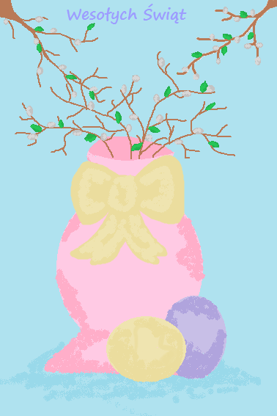

Slide 16
Klasy VII - VIII

Slide 17
I miejsce
Wanessa Luda kl. 8a

Slide 18
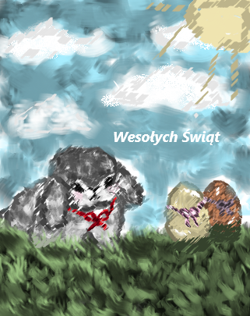

Slide 19
II miejsce
Gabriela Zychiewicz kl. 7c

Slide 20
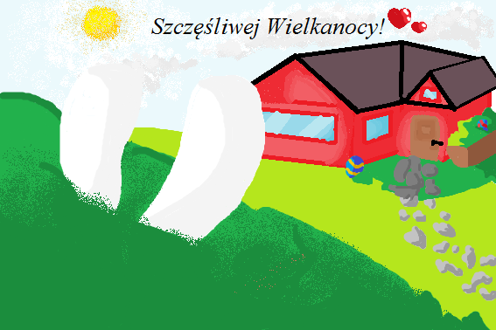

Slide 21
III miejsce
Maja Kisielewska kl. 7b

Slide 22
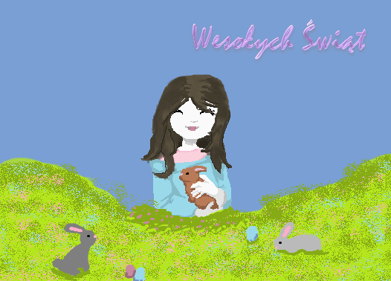

Slide 23
Inne prace

Slide 24
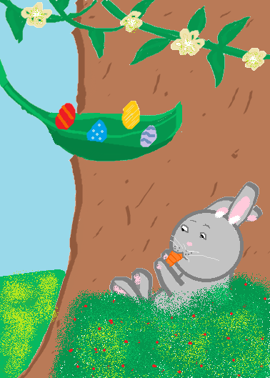
Maja Pomykoł kl. 7b

Slide 25
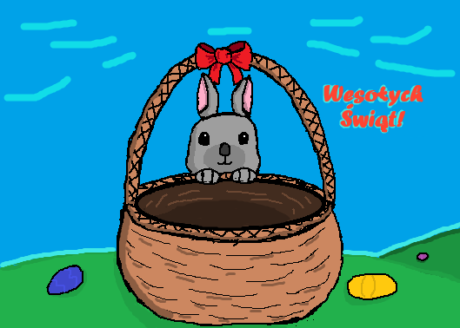
Dominik Grenda kl. 8b

Slide 26
Dominik Targański kl. 8b

Slide 27
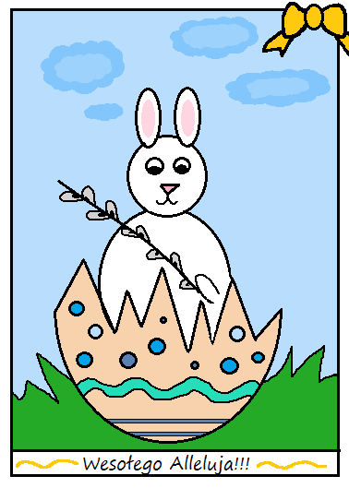
Paulina Warlewska kl. 7b

Slide 28
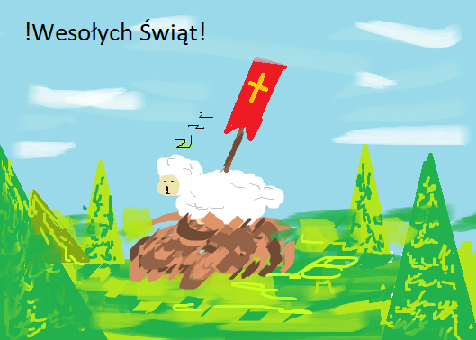
Estera Bogacz kl. 4a

Slide 29
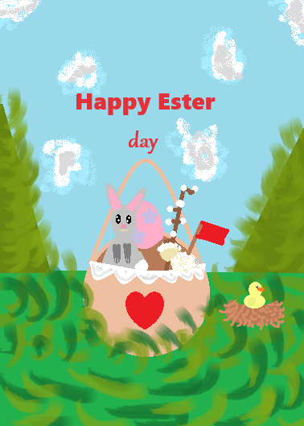
Ela Madera kl. 4a

Slide 30
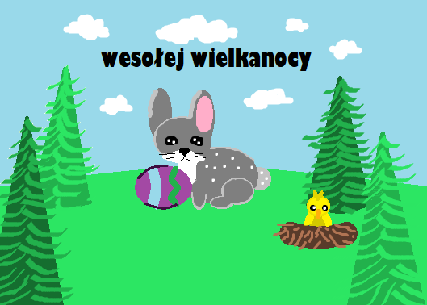
Blanka Błaszkiewicz kl. 4a

